Slide 1
Name:
Klasse:
Datum:

Slide 2
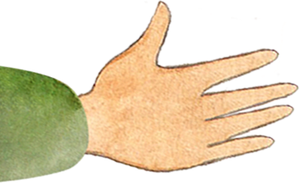
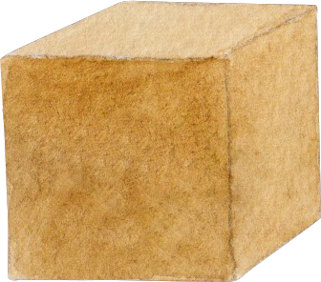
Welche Geteiltaufgabe passt?
Wie viele Dreiertürme kannst du bauen?
 |  | ∶ |  |  | =
Notes:
SOB D100 Alltagssituationen
Welche Geteiltaufgabe passt?

Slide 3
Schreibe die Geteiltaufgabe.
Im Sportunterricht sind 20 Kinder.
Immer 5 Kinder sind in einer Gruppe. Wie viele Gruppen gibt es?
 |  | ∶ |  |  | =
Notes:
SOB D100 Rechengeschichten
Schreibe die Geteiltaufgabe.

Slide 4
Welche Bilder passen zur Aufgabe 12 : 4 = 3 ? Kreuze an.
Notes:
SOB D100 Punktebild
Welche Bilder passen zur Aufgabe 12 : 4=3? Kreuze an.

Slide 5
Schreibe eine passende Geteiltaufgabe.
 |  | ∶ |  |  | =
Zeichne die Geteiltaufgabe an der Punktereihe ein.
2 | 0 | ∶ |  | 5 | = |  | 4
Notes:
SOB D100 Punktereihe
Schreibe eine passende Geteiltaufgabe.
Zeichne die Geteiltaufgabe an der Punktereihe ein.

Slide 6
Löse die Aufgaben.
1 | 6 | ∶ |  | 4 | =
3 | 5 | ∶ |  | 5 | =
2 | 0 | ∶ |  | 5 | =
3 | 6 | ∶ |  | 9 | =
5 | 6 | ∶ |  | 7 | =
1 | 8 | ∶ |  | 2 | =
1 | 2 | ∶ |  | 3 | =
8 | 0 | ∶ | 1 | 0 | =
Notes:
SOB M100 Aufgaben rechnen
Löse die Aufgaben.

Slide 7
Schreibe zwei Malaufgaben und zwei Geteiltaufgaben.
 |  | · |  |  | =
 |  | · |  |  | =
 |  | ∶ |  |  | =
 |  | ∶ |  |  | =
Notes:
SOB D100 Aufgabenfamilien
Schreibe zwei Malaufgaben und zwei Geteiltaufgaben.

Slide 8
*Schreibe Geteiltaufgaben, die du schon rechnen kannst. Löse die Aufgaben.
Notes:
*SOB D100 Weißes Blatt
Schreibe Geteiltaufgaben, die du schon rechnen kannst. Löse die Aufgaben.

